Slide 1
Алгоритм Тарского
Всероссийская молодежная конференция «Путь в науку. Математика»
Секция: Проблемы разработки и защиты программ и данных
Описание и реализация
Ярославль, 2020 г.

Slide 2
Цели работы
Описание алгоритма Тарского
Создание компьютерной программы, реализующей алгоритм Тарского

Slide 3
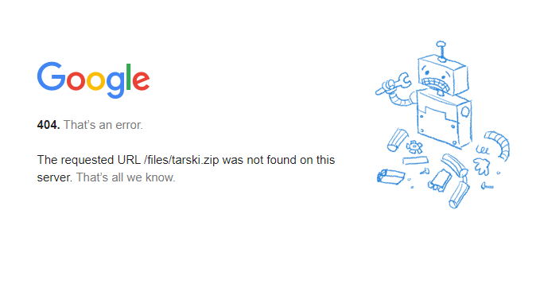
Актуальность

Slide 4

Алгебра
$$\left(∀x\right)\left(x^{2}>0∨x=0\right)$$
$$(∃x_{1})(∃x_{2})(x_{1}<x_{2} \& ax_{1}+b=0 \& ax_{2}+b=0)$$
$$(∃x)(ax^{2}+bx+c=0)$$

Slide 5
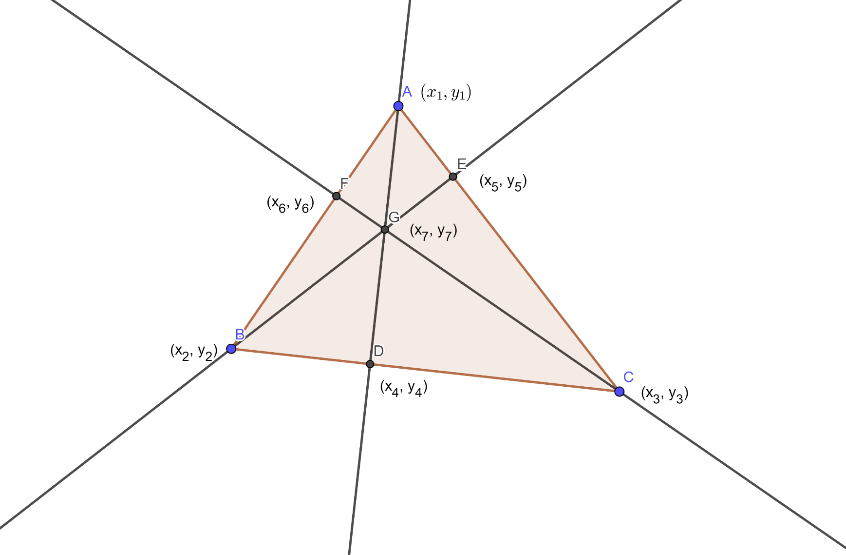
Геометрия
Все высоты любого невырожденного треугольника пересекаются в одной точке.

Slide 6
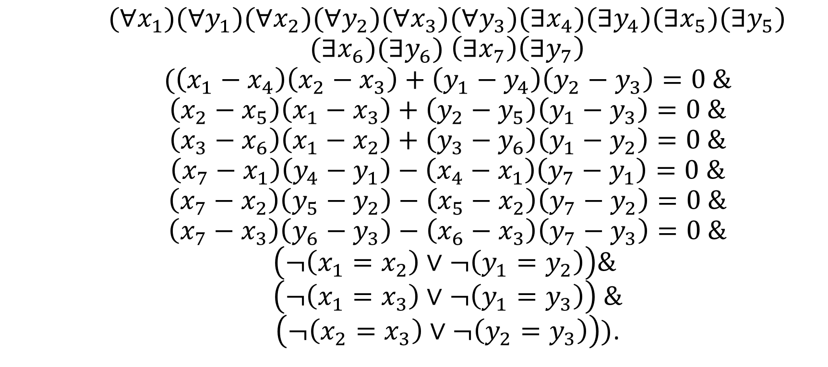
Геометрия
$(∀x_{1})(∀y_{1})(∀x_{2})(∀y_{2})(∀x_{3})(∀y_{3})(∃x_{4})(∃y_{4})(∃x_{5})(∃y_{5})$ $(∃x_{6})(∃y_{6})$ $\left(∃x_{7}\right)\left(∃y_{7}\right)$ $$(\left(x_{1}−x_{4}\right)\left(x_{2}−x_{3}\right)+\left(y_{1}−y_{4}\right)\left(y_{2}−y_{3}\right)=0 \& \\ \left(x_{2}−x_{5}\right)\left(x_{1}−x_{3}\right)+\left(y_{2}−y_{5}\right)\left(y_{1}−y_{3}\right)=0 \& \\ \left(x_{3}−x_{6}\right)\left(x_{1}−x_{2}\right)+\left(y_{3}−y_{6}\right)\left(y_{1}−y_{2}\right)=0 \& \\ \left(x_{7}−x_{1}\right)\left(y_{4}−y_{1}\right)−\left(x_{4}−x_{1}\right)\left(y_{7}−y_{1}\right)=0 \& \\ \left(x_{7}−x_{2}\right)\left(y_{5}−y_{2}\right)−\left(x_{5}−x_{2}\right)\left(y_{7}−y_{2}\right)=0 \& \\ \left(x_{7}−x_{3}\right)\left(y_{6}−y_{3}\right)−\left(x_{6}−x_{3}\right)\left(y_{7}−y_{3}\right)=0 \& \\ \left(¬\left(x_{1}=x_{2}\right)∨¬\left(y_{1}=y_{2}\right)\right)\& \\ \left(¬\left(x_{1}=x_{3}\right)∨¬\left(y_{1}=y_{3}\right)\right) \&$$ $\left(¬\left(x_{2}=x_{3}\right)∨¬\left(y_{2}=y_{3}\right)\right))$.

Slide 7
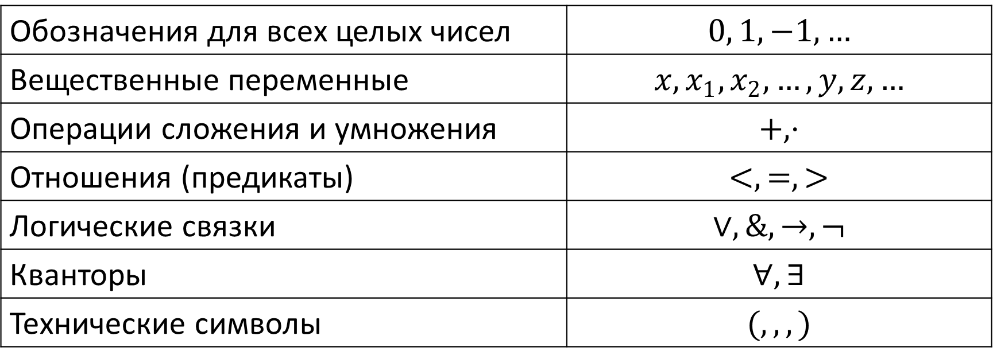
Язык элементарной алгебры
Обозначения для всех целых чисел | $$0, 1, −1,…$$
Вещественные переменные | $$x, x_{1},x_{2},…, y, z,…$$
Операции сложения и умножения | $$+, ⋅$$
Отношения (предикаты) | $$<, =, >$$
Логические связки | $$∨, \&, →, ¬$$
Кванторы | $$∀, ∃$$
Технические символы | $$(, ,, )$$

Slide 8
Умеем проверять истинность формулы языка элементарной алгебры
Умеем проверять истинность утверждений элементарной геометрии

Slide 9

Тонкости
$P<Q ⇔P−Q<0$, $P=Q ⇔P−Q=0$
$$x^{2}=x⋅x, 2=1+1, −x=\left(−1\right)⋅x$$
$$\frac{P}{Q}<0 ⇔\left(P<0 \& Q>0\right)∨\left(P>0 \& Q<0\right)$$
…

Slide 10
Важно
Многочлены задают непрерывные функции
Теорема Коши о нулях непрерывной функции

Slide 11
Теорема 1 (Альфред Тарский)
Существует алгоритм, позволяющий по любой формуле языка элементарной алгебры без свободных переменных определять, является ли эта формула истинной.

Slide 12
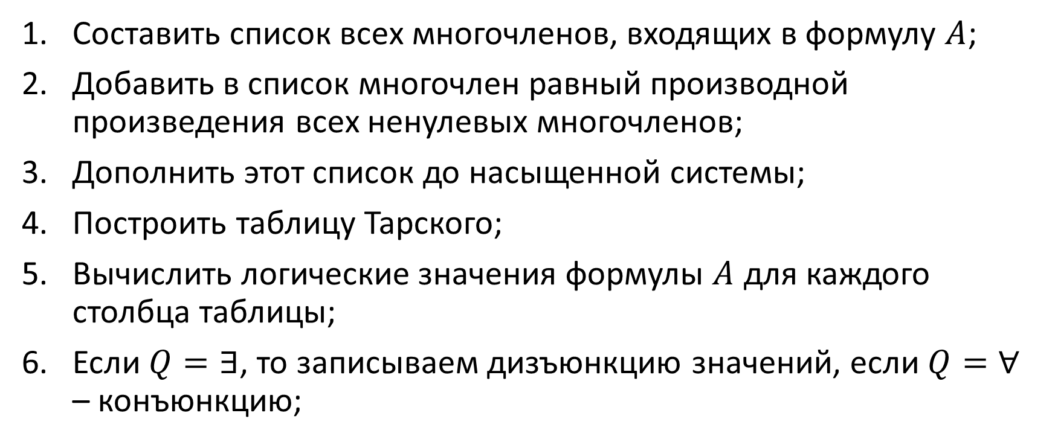

Базовый случай – $\left(Qx\right)A$
Составить список всех многочленов, входящих в формулу $A$;
Добавить в список многочлен равный производной произведения всех ненулевых многочленов;
Дополнить этот список до насыщенной системы;
Построить таблицу Тарского;
Вычислить логические значения формулы $A$ для каждого столбца таблицы;
Если $Q=∃$, то записываем дизъюнкцию значений, если $Q=∀$ – конъюнкцию;

Slide 13
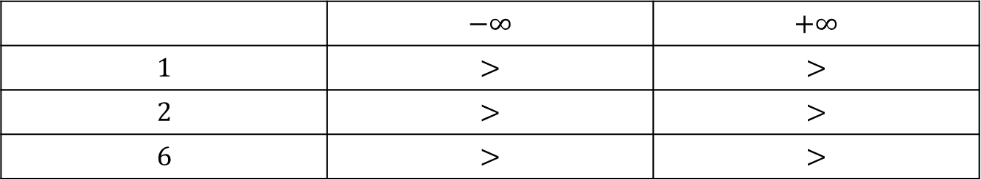

Пример
$$\left(∀x\right)\left(x^{2}>0∨x=0\right)$$
$x^{2}, x$
${\left(x^{2}⋅x\right)}^{′}=3x^{2}$
$1, 2, 6, x,2x, 6x, x^{2}, 3x^{2}$
Построение таблицы
 | $$−∞$$ | $$+∞$$
$$1$$ | $$>$$ | $$>$$
$$2$$ | $$>$$ | $$>$$
$$6$$ | $$>$$ | $$>$$

Slide 14
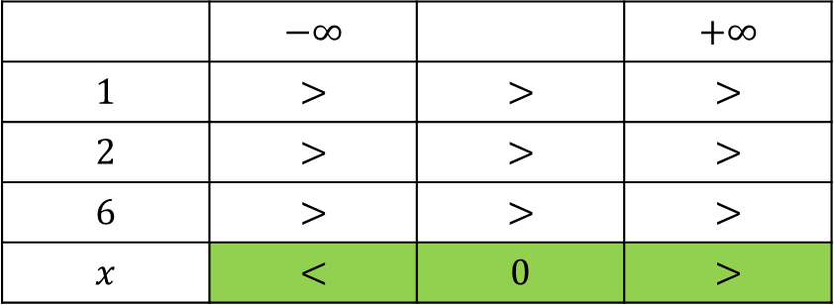
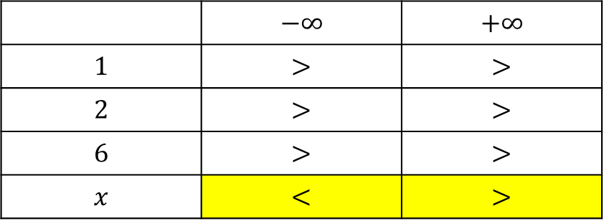
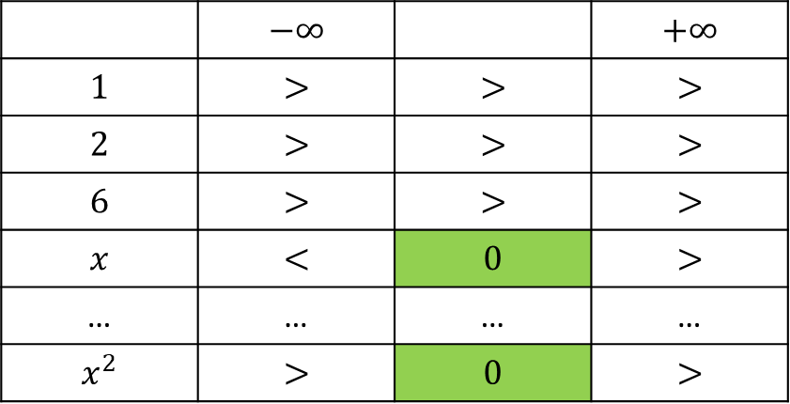
Построение таблицы
 | $$−∞$$ | $$+∞$$
$$1$$ | $$>$$ | $$>$$
$$2$$ | $$>$$ | $$>$$
$$6$$ | $$>$$ | $$>$$
$$x$$ | $$<$$ | $$>$$
 | $$−∞$$ |  | $$+∞$$
$$1$$ | $$>$$ | $$>$$ | $$>$$
$$2$$ | $$>$$ | $$>$$ | $$>$$
$$6$$ | $$>$$ | $$>$$ | $$>$$
$$x$$ | $$<$$ | $$0$$ | $$>$$
 | $$−∞$$ |  | $$+∞$$
$$1$$ | $$>$$ | $$>$$ | $$>$$
$$2$$ | $$>$$ | $$>$$ | $$>$$
$$6$$ | $$>$$ | $$>$$ | $$>$$
$$x$$ | $$<$$ | $$0$$ | $$>$$
… | … | … | …
$$x^{2}$$ | $$>$$ | $$0$$ | $$>$$

Slide 15

Пример (продолжение)
Вычислим логические значения для каждого из столбцов: $И ∨Л=И, Л ∨И=И, И ∨Л=И$
$И \& И \& И=И$

Slide 16

Общий случай
$$\left(∃x\right)\left(ax^{2}+bx+c=0\right)$$
$$⇔$$
$$(a≠0 \& b^{2}−4ac≥0)∨(a=0 \& (b≠0 ∨c=0))$$

Slide 17
Теорема 2 (Альфред Тарский)
Существует алгоритм, который по любой формуле языка элементарной алгебры строит эквивалентную бескванторную формулу.
Элиминация кванторов

Slide 18
Реализация
.NET Core, C# 8.0
Базовый случай (минимальное покрытие тестами)
«Сложная структура» представления формул – простое использование
Математический аппарат для общего случая

Slide 19
Нерешенные задачи
Система ввода и вывода
Пользовательский интерфейс
Насыщение системы в общем случае
Оптимизации, эвристики, параллельное программирование…
с точки зрения математики
с точки зрения информатики и программирования

Slide 20

Нерешенные задачи?

Slide 21
Спасибо за внимание!
Докладчик:
студент группы КБ-41СО ЯрГУ им П. Г. Демидова
Гибадулин Роман Андреевич
Научный руководитель:
заведующий кафедрой КБиММОИ математического факультета ЯрГУ им. П. Г. Демидова, д-р физ.-мат. наук, профессор
Дурнев Валерий Георгиевич

Slide 22
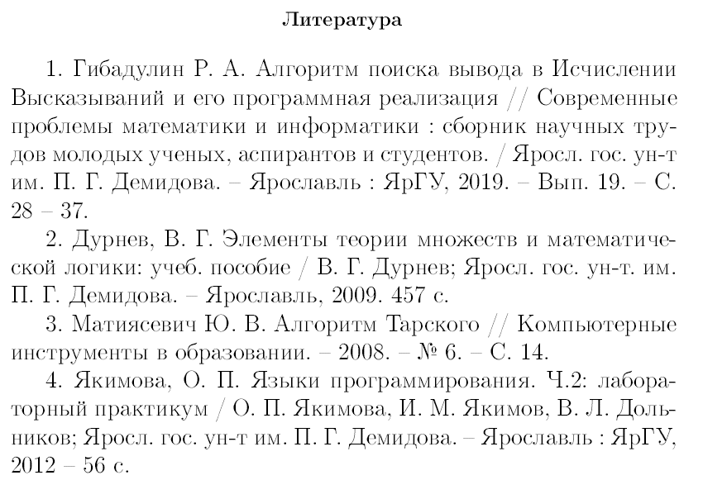

Slide 24
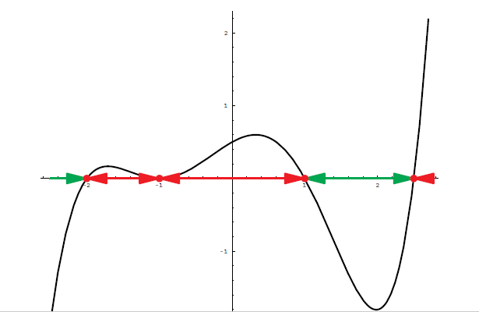
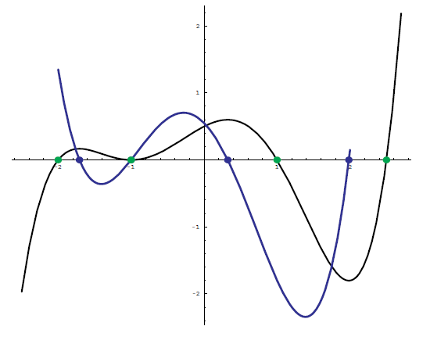

Slide 25
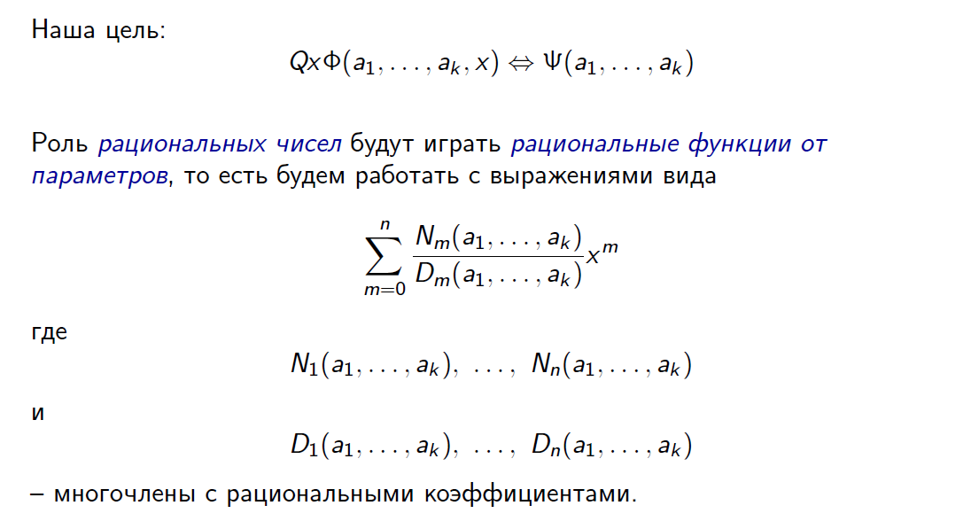

Slide 26
